Slide 1

Корпоративный университет развития образования
Московской области (КУРО)
«ВИДЫ ТЕКСТОВ»
Гаврилова Марина Михайловна, учитель начальных классов
АНО «Школа «ПРЕЗИДЕНТ»

Slide 2
ТЕКСТ. ЧТО ЭТО?
ТЕКСТ
происходит от латинского textus, что означает «ткань», «сплетение» или «соединение».

Slide 3
ТЕКСТ - всякая записанная речь (литературное произведение, сочинение, документ, а также часть, отрывок из них).
(из словаря Ожегова).
ТЕКСТ - зафиксированная на каком-либо носителе речевое произведение (произведение письменности, печати), состоящее из связанных между собой предложений. (из словаря Кузнецова).
ТЕКСТ - всякая речь, запечатленная в письменности или в памяти, а также написанные или сказанные кем-нибудь слова, которые можно воспроизвести или повторить в том же виде. (из словаря Ушакова).

Slide 4
ЕДИНАЯ ТЕМА
ОСНОВНАЯ МЫСЛЬ
ТЕКСТ
СВЯЗНОСТЬ
ЗАКОНЧЕННОСТЬ

Slide 5
«ТЕМА ТЕКСТА» (по словарю Ожегова)
ТЕМА :
предмет, основное содержание рассуждения, изложения или творчества
ОПРЕДЕЛИТЕ ТЕМУ ТЕКСТА

Slide 6
«ТЕМА ТЕКСТА»
Утром солнце только показалось из-за леса, а на лесной полянке уже закипела жизнь. Вот промчался испуганный заяц. На старый пень уселся большой рыжий муравей. Над белой кувшинкой на реке замерла прозрачная стрекоза. Всё вокруг просыпается и радуется новому дню.

Slide 7
«ОСНОВНАЯ МЫСЛЬ ТЕКСТА»
ОСНОВНАЯ МЫСЛЬ ТЕКСТА :
ТО ГЛАВНОЕ, ЧТО ХОТЕЛ СКАЗАТЬ АВТОР
ОПРЕДЕЛИТЕ ОСНОВНУЮ МЫСЛЬ ТЕКСТА

Slide 8
«ОСНОВНАЯ МЫСЛЬ ТЕКСТА»
Утренний мороз прихватил лужицы тонким льдом, а листья на берегах речки стали ярко-желтыми и багряными. Лес уже сбросил летний наряд, но от этого он не казался унылым. Напротив, в прозрачном осеннем воздухе чувствовалась особенная, тихая торжественность. Природа готовится к долгому сну, но перед этим она показывает всю свою гордую и спокойную красоту.

Slide 9
Выберите вариант, который точнее всего отражает основную мысль текста:
2
Утром ударил первый мороз, и вода в лужах покрылась льдом.
Осенний лес прекрасен и торжественен перед наступлением зимнего сна.
Деревья сбросили листья и поменяли зеленый цвет на желтый.

Slide 10
«СВЯЗНОСТЬ ТЕКСТА»
СВЯЗНОСТЬ ТЕКСТА :
предложения и части (абзацы) идут в определенной последовательности и связаны по смыслу и грамматически.
ВОССТАНОВИТЕ ПОРЯДОК ПРЕДЛОЖЕНИЙ

Slide 11
ВОССТАНОВИТЕ ПОРЯДОК ПРЕДЛОЖЕНИЙ:
А. Листья под ногами шуршат, создавая мягкий золотой ковер.
Б. Солнце уже не так сильно греет землю, хотя его лучи еще пробиваются сквозь ветки.
В. Наступила золотая осень, и деревья сменили зеленые наряды на багряные и желтые.
Г. Птицы собрались в стаи и готовы улететь на юг.

Slide 12
«ЗАКОНЧЕННОСТЬ ТЕКСТА»
ЗАКОНЧЕННОСТЬ ТЕКСТА :
высказывание обладает смысловой полнотой
ОПРЕДЕЛИТЕ ЗАКОНЧЕННОСТЬ ТЕКСТА

Slide 13
«ЗАКОНЧЕННОСТЬ ТЕКСТА»
Утром туристы быстро собрали палатки, затушили костер и пошли по тропинке к реке. На реке их уже ждала резиновая лодка...
ЗАКОНЧЕН ЛИ ТЕКСТ?

Slide 14
ТЕКСТ-ОПИСАНИЕ
ТЕКСТ-ПОВЕСТВО-ВАНИЕ
ВИДЫ
ТЕКСТОВ
ТЕКСТ-РАССУЖДЕ-НИЕ

Slide 15
«У меня живёт рыжий кот Барсик. Шерсть у него мягкая, густая и похожа на пушистый мех. Глаза большие, зелёные, как два ярких огонька. Лапы тихие, с острыми коготками. Барсик очень добрый и ласковый питомец».
?
ОПРЕДЕЛИТЕ ТИП

Slide 16
ЦЕЛЬ:
описать признаки предмета
ВОПРОСЫ:
КАКОЙ? КАКАЯ?
КАКОЕ? КАКИЕ?
ТЕКСТ-ОПИСАНИЕ
ЧАСТИ РЕЧИ:
ПРИЛАГАТЕЛЬНЫЕ, СУЩЕСТВИТЕЛЬНЫЕ, НАРЕЧИЯ
ОСОБЕННОСТИ:
ПЕРЕЧИСЛЕНИЕ ПРИЗНАКОВ, АВТОРСКАЯ ОЦЕНКА

Slide 17
«У меня дома живет пушистый и рыжий кот по имени Барсик. Каждое утро он приходит будить меня своим громким мурлыканьем. После завтрака озорной питомец любит быстро гонять по квартире маленький бумажный мячик. Днем Барсик обычно сладко спит на мягком кресле у солнечного окна. Вечером он радостно встречает меня с работы у самой входной двери. Я очень люблю своего верного и ласкового четвероногого друга».
?
ОПРЕДЕЛИТЕ ТИП

Slide 18
ЦЕЛЬ:
рассказать о каком-то событии
ВОПРОСЫ:
ЧТО ПРОИЗОШЛО?
ЧТО СДЕЛАЛИ?
ТЕКСТ-ПОВЕСТВОВАНИЕ
ЧАСТИ РЕЧИ:
ГЛАГОЛЫ
ОСОБЕННОСТИ:
ВСТУПЛЕНИЕ, РАЗВИТИЕ СОБЫТИЙ
РАЗВЯЗКА

Slide 19
«Почему домашние животные делают человека добрее? Я считаю, что наш кот Барсик учит всю семью искренней заботе и ответственности. Каждый вечер этот пушистый питомец встречает меня у порога громким мурлыканьем, снимая любое напряжение после тяжелого дня. Наблюдая за его забавными играми и спокойным нравом, невольно начинаешь замечать красоту в простых мелочах. Именно поэтому присутствие такого верного друга в доме делает жизнь теплее, а человека — чуточку мягче».
?
ОПРЕДЕЛИТЕ ТИП

Slide 20
ЦЕЛЬ:
доказать, объяснить, ответить на проблемный вопрос
ВОПРОСЫ:
ПОЧЕМУ? ЗАЧЕМ?
ТЕКСТ-РАССУЖДЕНИЕ
ЧАСТИ РЕЧИ:
вводные слова, союзы: потому что, поэтому, так как
ОСОБЕННОСТИ:
ТЕЗИС,
АРГУМЕНТЫ,
ВЫВОД

Slide 21
«ДВАДЦАТЬ ЛЕТ ПОД КРОВАТЬЮ» в. дРАГУНСКИЙ
Повествование: Это основа рассказа. Автор последовательно излагает события: как дети играли в прятки, как Дениска залез под кровать к Ефросинье Петровне, как он испугался, застрял в комнате, начал чихать и греметь тазом, а в итоге спрятался в шкафу, где его нашел папа. События сменяют друг друга в хронологическом порядке.
Предлагаются задания:
*Найди в тексте повествование. Вспомни, какова цель текста-повествования. Обведи номер нужного ответа.
Автор хочет, чтобы мы представили что-то или кого-то.
Цель автора- рассказать о каких-то событиях.
*Слова какой части речи помогают осуществить эту цель? Обведи номер верного ответа.
1). Слова-названия действий (глаголы).
2). Слова-названия признаков(прилагательные).
Подчеркни в тексте такие слова двумя чертами.

Slide 22
«ДВАДЦАТЬ ЛЕТ ПОД КРОВАТЬЮ» в. дРАГУНСКИЙ
Описание: Встречается в начале и по ходу действия. Драгунский описывает обстановку зимнего вечера, комнату пожилой соседки Ефросиньи Петровны, её кровать, а также внутреннее состояние мальчика — его страх, отчаяние и панику, когда он оказывается один в темной комнате.
Предлагаются задания:
*Найди в тексте описание. Вспомни, какова цель текста-описания. Обведи номер нужного ответа.
Автор хочет, чтобы мы представили что-то или кого-то.
Цель автора- рассказать о каких-то событиях.
*Какие слова помогают нам лучше представить то, что описывает автор? Обведи номер верного ответа.
1). Слова-названия действий (глаголы).
2). Слова-названия признаков(прилагательные).
Подчеркни в тексте такие слова волнистой линией.

Slide 23
«ДВАДЦАТЬ ЛЕТ ПОД КРОВАТЬЮ» в. дРАГУНСКИЙ
Рассуждение: Присутствует в мыслях главного героя и в морали произведения. Дениска переживает свой поступок, испытывает стыд и страх, размышляет о том, к чему привели его шалости, и делает вывод о последствиях своих действий. В финале раскрывается главная мысль: нельзя совершать бездумные поступки, не подумав о том, что будет дальше.
Предлагаются задания:
Какие вопросы задаёт себе Дениска, лежа под кроватью? Какой вопрос больше всего волнует Дениску?(Сколько же я буду тут лежать?)
Какие предположения строит Дениска, пытаясь ответить на этот вопрос?
Вывод: Лёжа под кроватью, Дениска задаёт себе вопросы и ищет на них ответы. Он размышляет, или РАССУЖДАЕТ.
РАССУЖДЕНИЕ-это стремление человека найти ответ на волнующий его вопрос. В рассуждении хорошо виден ход мыслей человека.

Slide 24

ТЕКСТ-ОПИСАНИЕ
ТЕКСТ-ПОВЕСТВО-ВАНИЕ
ВИДЫ
ТЕКСТОВ
ТЕКСТ-РАССУЖДЕ-НИЕ

Slide 25
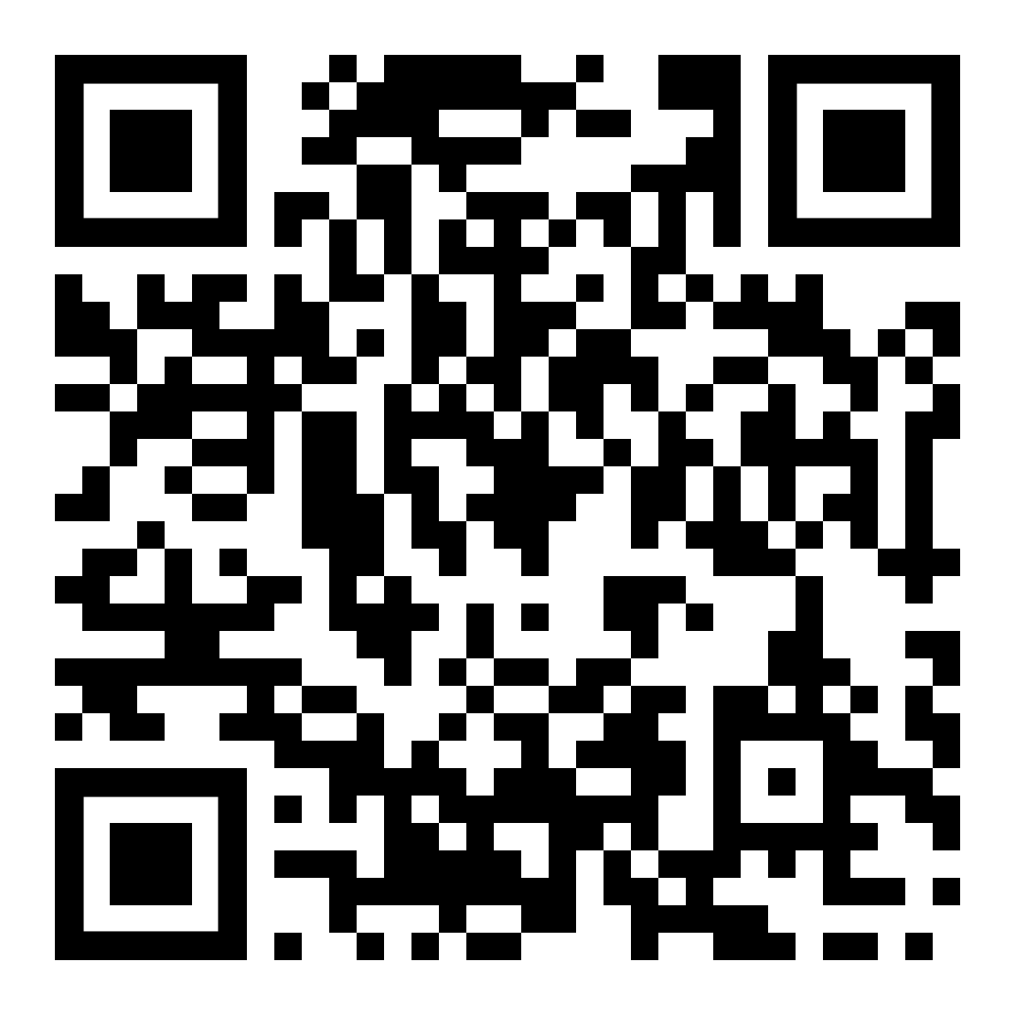
СПАСИБО ЗА ВНИМАНИЕ!
Ссылка на тест
Гаврилова Марина Михайловна, член регионального методического совета
Учитель начальных классов АНО «Школа «Президент»
8 965 322 75 24,
gavrilova_mm@school-president.ru

